Slide 1


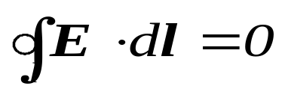

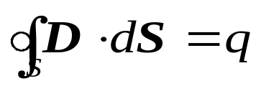


§ 2.5 静电场的基本方程 分界面上的衔接条件
2.5.1 静电场的基本方程
静电场是一个无旋、有源场，静止电荷就是静电场的源。这两个重要特性用简洁的数学形式为：
本构关系 或

Slide 2

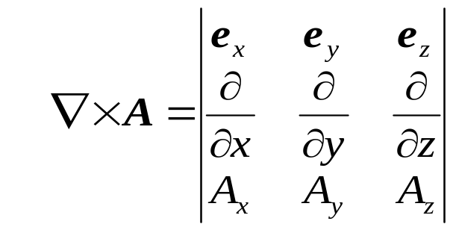
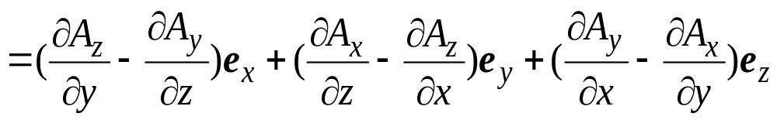



例2.5.1 已知 试判断它能否表示一个静电场？
解：根据静电场的旋度恒等于零的性质,
对应静电场的基本方程 ，矢量 A 可以表示一个静电场。
能否根据矢量场的散度来判断该矢量场是否是静电场?

Slide 3
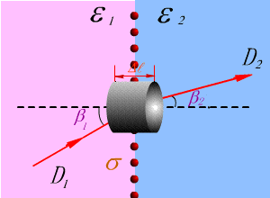
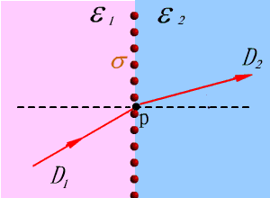


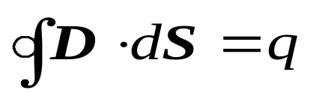

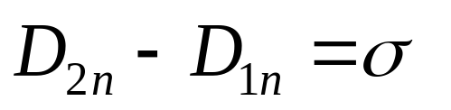
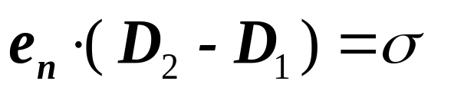

2.5.2 介质分界面上的衔接条件
e_{n}
D₂
1、电位移矢量D 的衔接条件
D₂
以分界面上点P 作为观察点，作一
小扁圆柱高斯面（ ）。
△S
D₁
D₁
根据
图2.5.1 在电介质分界面上应用高斯定律
则有
分界面两侧的 D 的法向分量不连续。当 时，D 的法向分量连续。

Slide 4
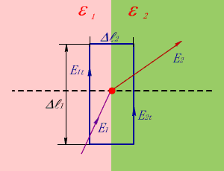



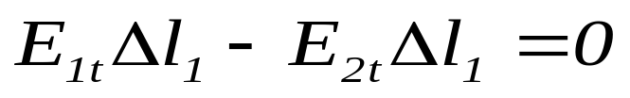
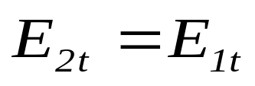
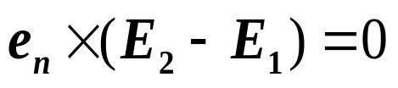
2、电场强度 E 的衔接条件
以点P 作为观察点，作一小矩形
回路（ ）。
E₂
P
根据 则有
E₁
e_{n}
图2.5.2 在电介质分界面上应用环路定律
分界面两侧 E 的切向分量连续。

Slide 5

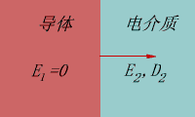
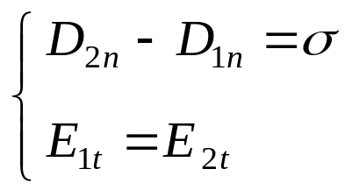
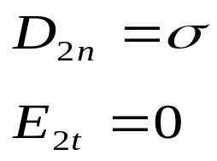

当分界面为导体与电介质的交界面时，分界面上的衔接条件为：
图 2.5.3 导体与电介质分界面
表明：
（1）导体表面是一等位面，电力线与导体表面垂直，电场仅有法向分量；
（2）导体表面上任一点的D 就等于该点的自由电荷密度 。

Slide 6

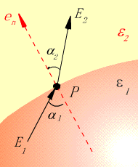

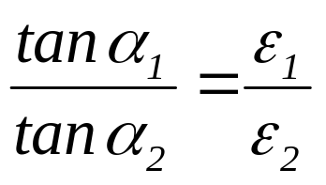
折射定律：
当交界面上 时，
E₂
E₁
折射定律
图 2.5.4 分界面上E 线的折射
对于各向同性线性介质，在交界面上不存在 σ 时，E、D 满足折射定律。

Slide 7
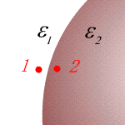

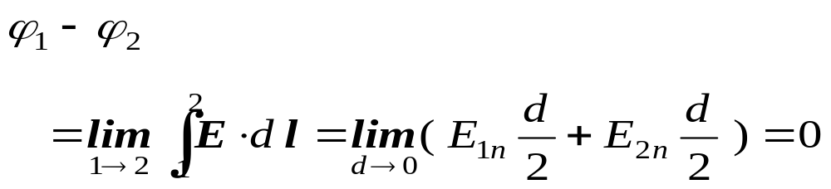
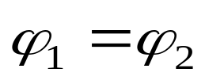
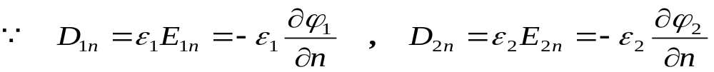
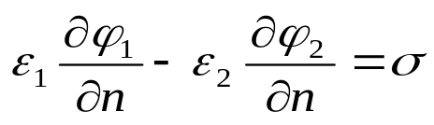
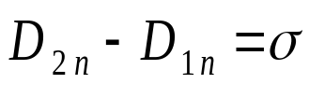

3、用电位函数 ϕ 表示分界面上的衔接条件
设点1与点2分别位于分界面的两侧，其间距为d ， ,则
图2.5.5 电位的衔接条件
因此
表明: 在介质分界面上，电位是连续的。
所以
表明: 一般情况下 ,电位的导数是不连续的。

Slide 8
对于导体与理想介质分界面，用电位 ϕ 表示的衔接条件应是如何呢？

Slide 9



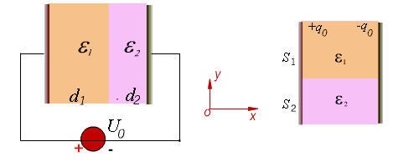












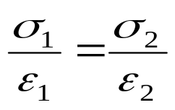


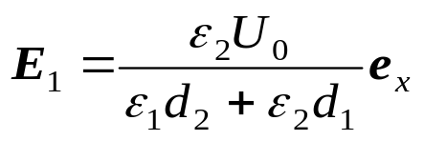
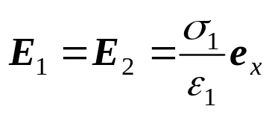

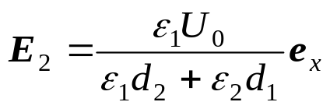
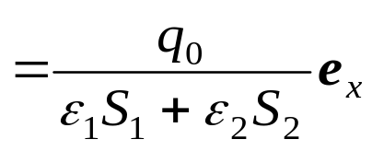
例 2.5.2 如图(a) 与图(b) 所示平行板电容器,已知 和 ,图(a)已知极板间电压U₀ , 图(b)已知极板上总电荷 ,试分别求其中的电场强度。
在导体与介质分界面上
（a）
（b）
解：忽略边缘效应
图 2.5.6 平行板电容器
图（b）
图（a）

